Slide 1

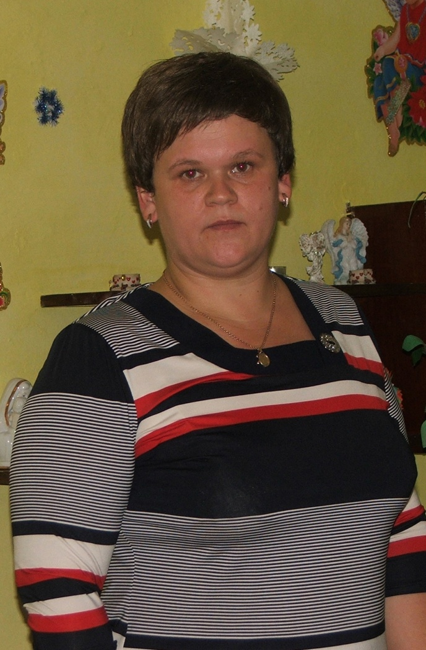
Вашкеба Алла Василівна
Вихователь дошкільного навчального закладу №3 с. В. Раковець
Дата народження: 19 липня1978 р.
Місце народження: с. Великий
Раковець, Іршавський район, Закарпатська обл.
Освіта: Середня спеціальна
Спеціальність: “Дошкільне виховання”
Педагогічний стаж: 4 роки
Кваліфікаційна категорія: 8 розряд

Slide 2
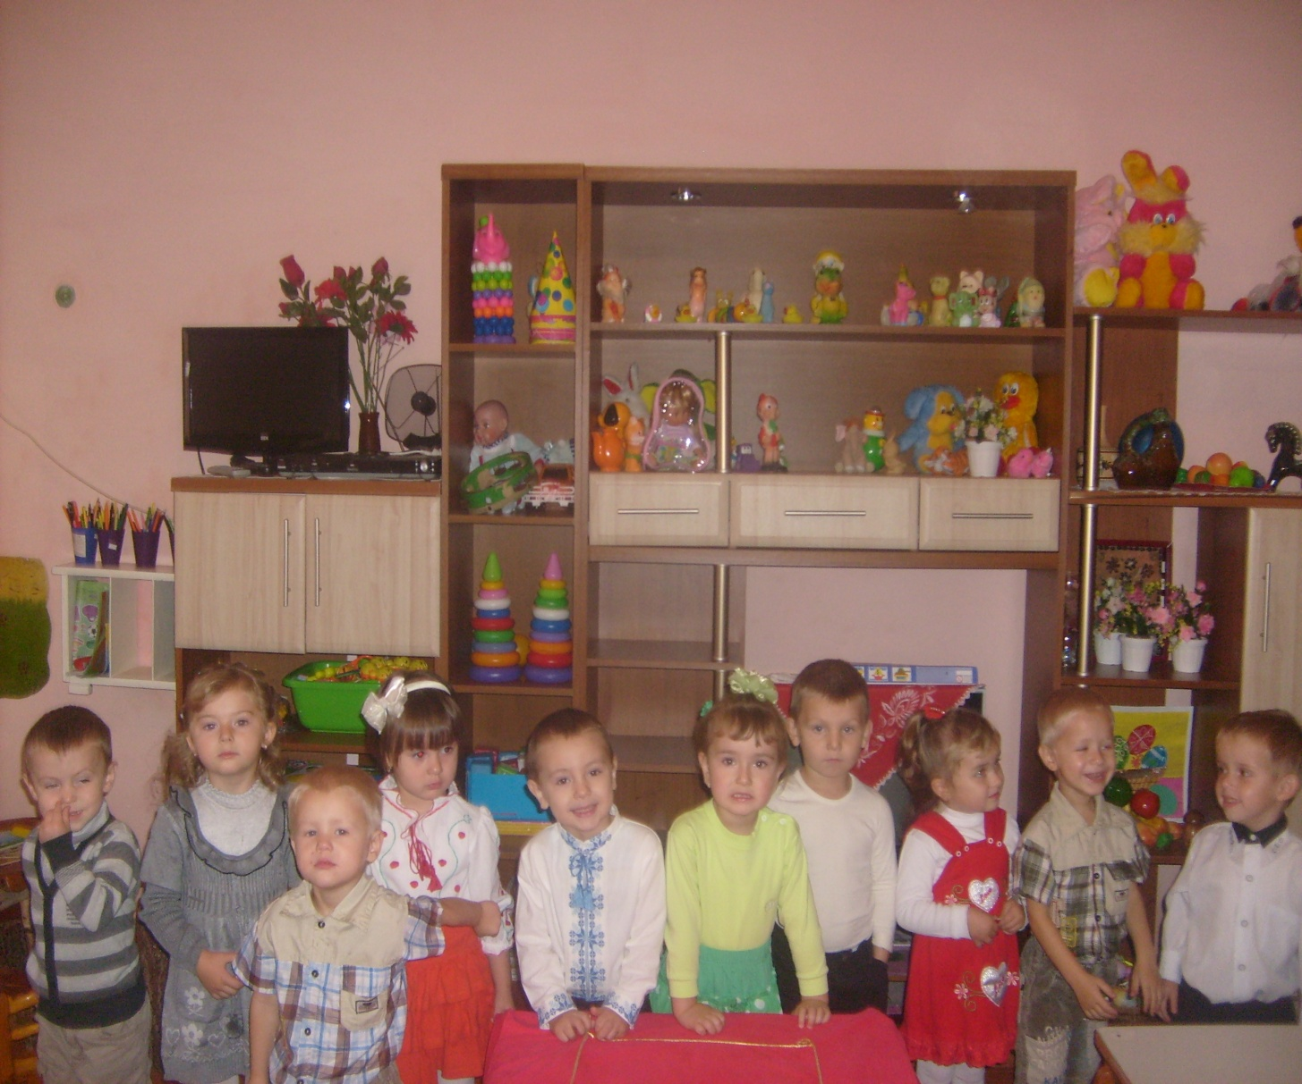


Slide 3

Моє життєве кредо:
“ Будь терплячим, ввічливим і доброзичливим ”
Моя педагогічна філософія: “ Щоб успішно навчати дитину, її треба любити і любити так, щоб вона це ставлення відчувала й у нього вірила ”

Slide 4

Тема над якою працюю: " Сенсорне виховання дітей дошкільного віку - базова компетентність гармонійно розвиненої особистості"

Slide 5

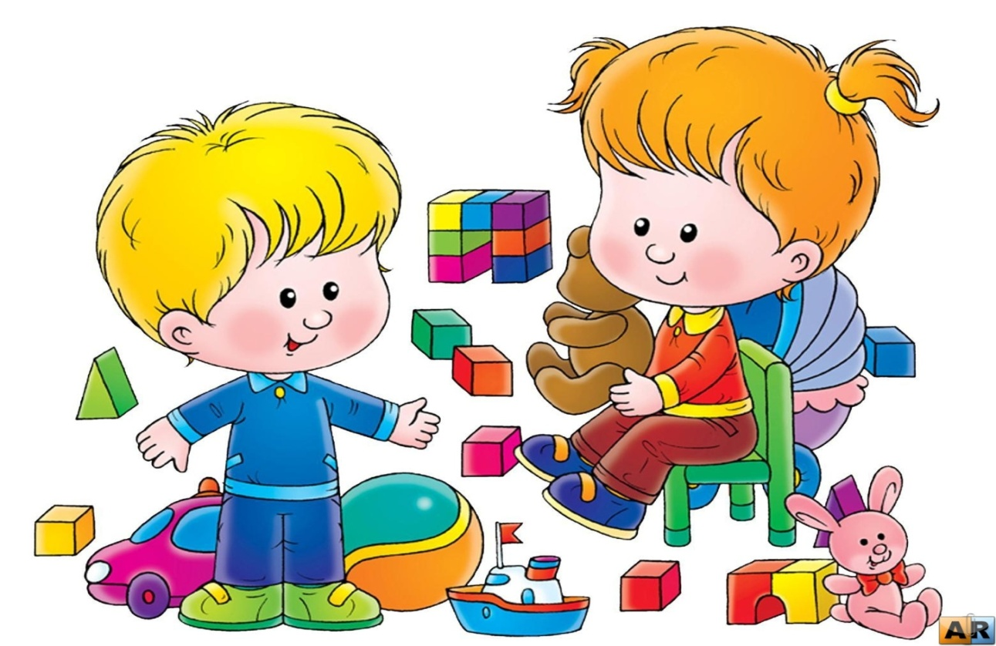
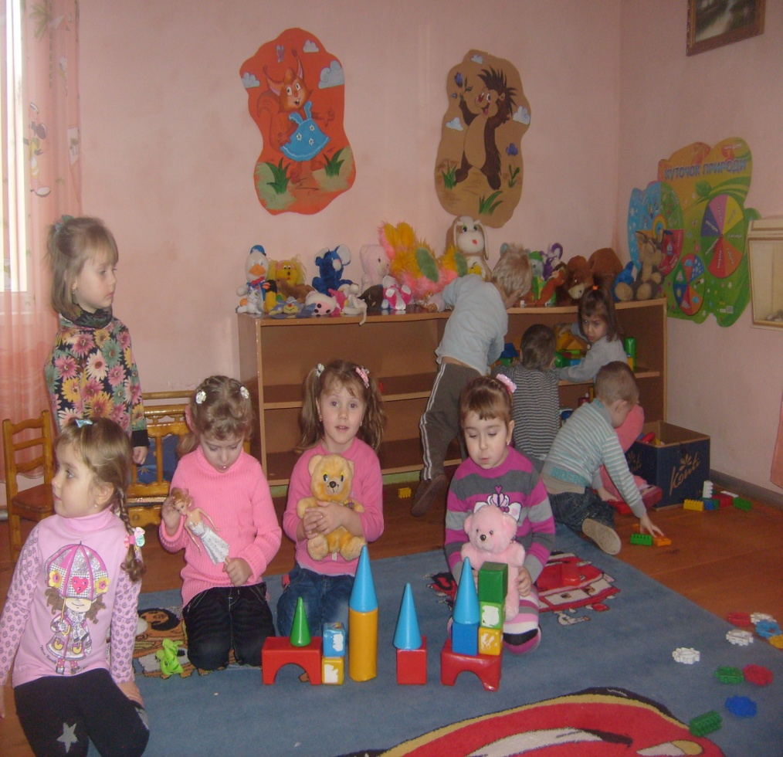
Сенсорний розвиток – це розвиток відчуттів і сприймань, формування уявлень про властивості предмета.

Slide 6

Завдання сенсорного розвитку дітей:
Сенсорний розвиток
Соціалізація дитини
Розвиток усіх психічних процесів
Формування наочних уявлень про предмети . та явища дійсності
Розвиток дрібної моторики
Інтелектуальний розвиток
Розвиток загальної моторики
Ознайомлення із сенсор. еталонами

Slide 7

Напрями роботи
Робота з батьками та педагогами
Розвиток дрібної моторики рук
Формування системи сенсорних еталонів
Формування психічних процесів
Активізація словника дитини
Створення розвивального середовища
Розвиток розумових операцій
Розвиток комуніка-тивних здібностей
Розвиток координації рухів
Формування навичок саморегуляції

Slide 8

Засоби реалізації сенсорного виховання в системі навчально-виховної роботи
Сенсорне виховання
Сюжетно-рольові ігри
Заняття, міні-заняття
Дидактичні ігри та вправи
Спостереження, екскурсії
Пошуково-дослідницька діяльність

Slide 9

Дидактичні ігри та вправи - це значна, невід’ємна частина сенсорного виховання
Функції сенсорних дидактичних ігор і вправ:
Навчальна, спрямована на організацію та подальше вдосконалення досвіду дітей, а також формування в них узагальнених уявлень та засобів дій;
Розширення практики використання еталонів;
Контроль за станом сенсорного розвитку дітей

Slide 10

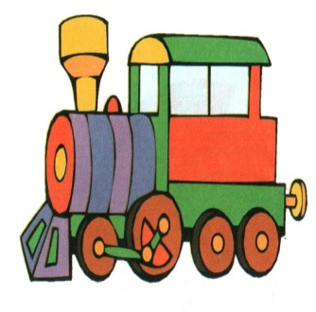
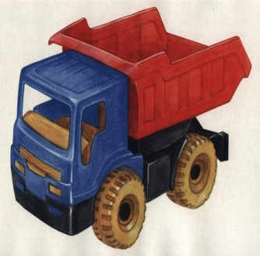
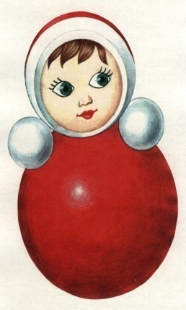

Види дидактичних ігор
Ігри – доручення: “ Допоможи метеликові ”, “ Добери предмети одного кольору ”, “ Одягни ляльку ”;
Ігри з хованням та пошуком: “ Який предмет зайвий? ”, “ Що дзвенить?” , “ Добери колеса до машин ”;
Сюжетно-рольові дидактичні ігри: “ Веселі сніговички ”, “ Ляльки-неваляйки ”, “ Виросла ялинка ”;
Ігри-змагання: “ Хто перший збере пірамідку?”, “ Хто швидше знайде предмет того кольору, який я назву?”;
Ігри із загадуванням та відгадуванням: “ Відгадай ”, “ Що змінилося?”, “ Що тут?”, “ Збери квітку ”.

Slide 11

Розвивальні ігри ( за методикою М. Монтессорі ) .
" Пересипання крупи з посудини в посудину " (3-4 р.).
Обладнання: 3 посудини (невеликі чайники або молочники, обов’язково з носиками), крупа (гречана або рисова, насипати трошки менше за половину посудини), невеликі щітка та совок.
Правила гри. Малюк пересипає крупу з посудини в посудину, намагаючись її не розсипати. Якщо крупа розсипалася, її збирають за допомогою щітки та совочка.
Вправа - гра допомагає розвивати увагу , зоровий аналізатор, координацію рухів та виховує наполегливість, організованість, охайність.
" Перекладання м'ячиків "( 2-4 р. ).
Обладнання: 2 глибокі одноразові тарілки (в одній із них — вода), ситечко з ручкою, губка. Опустити у воду 3—4 кульки (пластмасових, наприклад тенісних).
Правила гри. Дитина перекладає кульки в порожню тарілку за допомогою ситечка. Звернути увагу малюка на те, що вода витікає з дірочок, а пластмасові кульки не тонуть у воді.
Вправа-гра допомагає розвивати увагу, зоровий аналізатор, координацію рухів та виховує наполегливість, організованість, охайність. Гра покликана також спонукати малюка робити відкриття.
" Склади хусточку " (3-5 р.)
Обладнання: різнокольорові хусточки, на які нанесено маркером або вишито лінії згину.
Правила гри. Дитина отримує завдання: скласти хусточку по лініях згину. Завдання ускладнюють із віком: хусточку без ліній дитина має скласти самостійно згідно з отриманими вказівками.
Вправа-гра допомагає розвивати дрібну моторику, окомір, увагу, цілеспрямованість та виховувати навички самообслуговування.

Slide 12
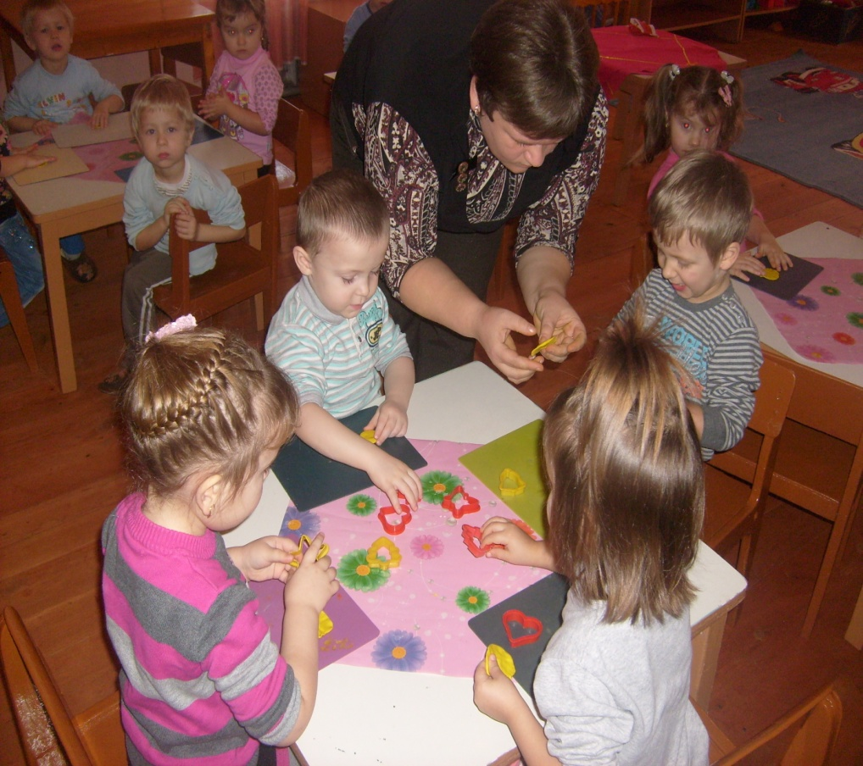
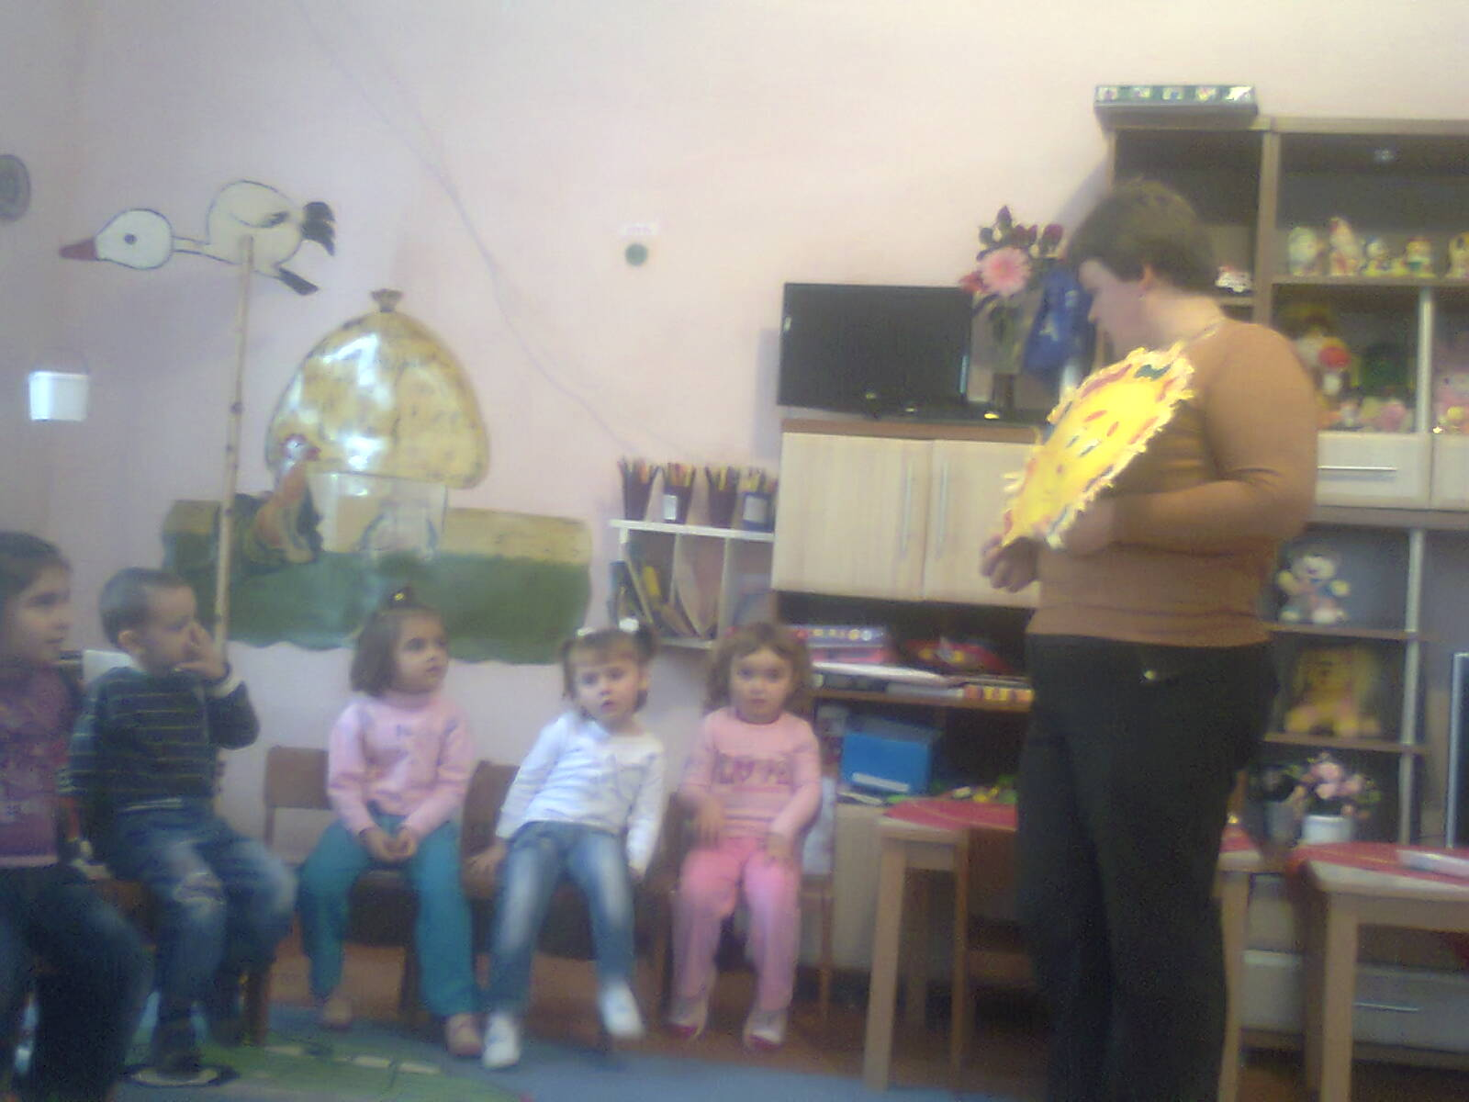
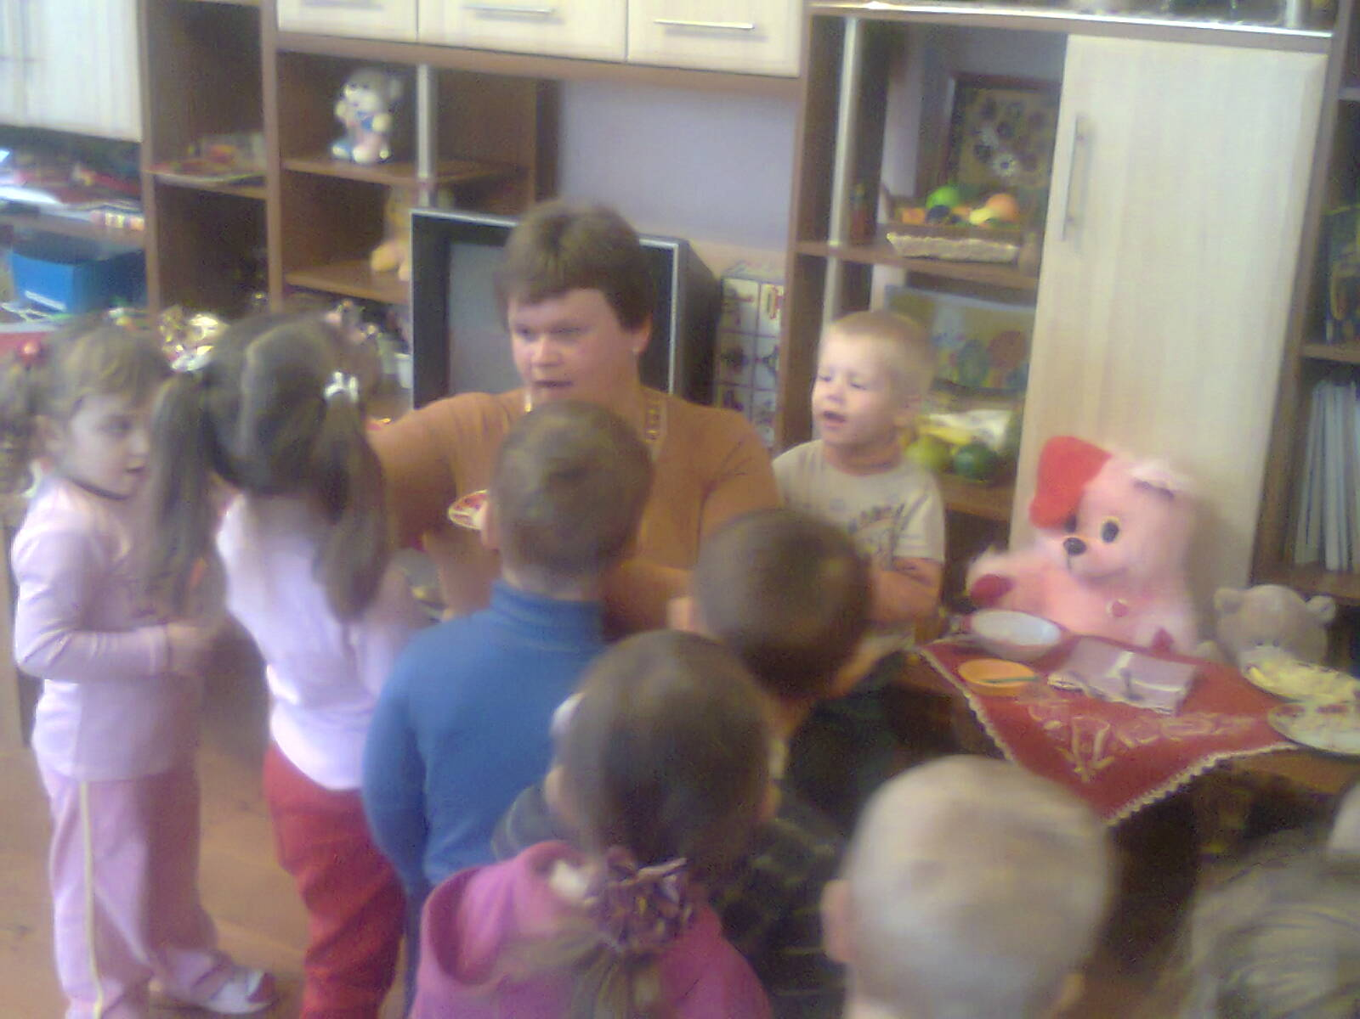
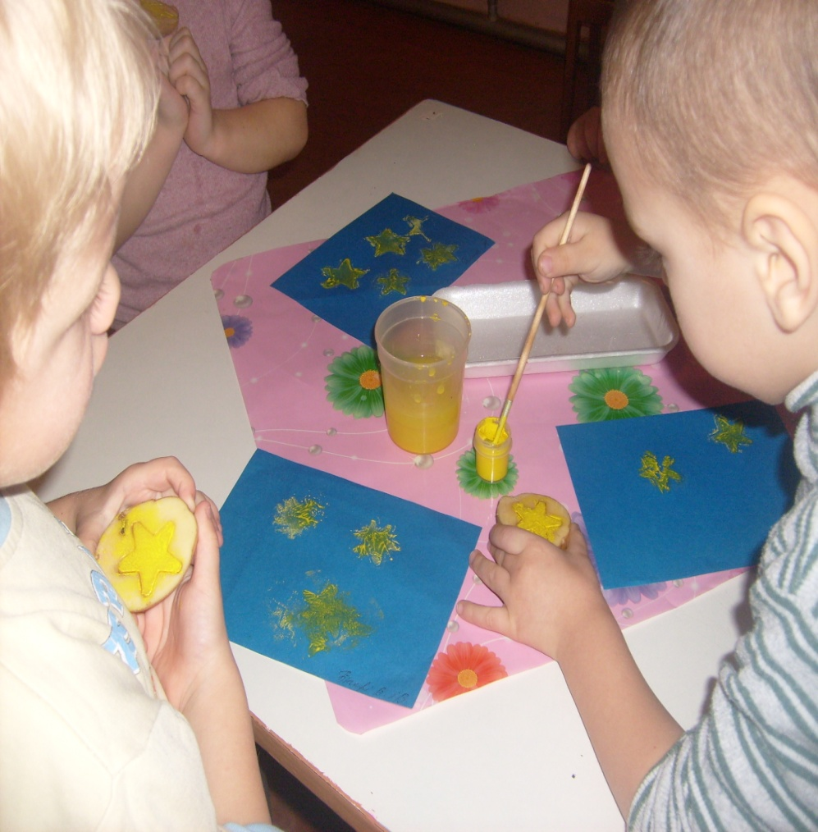
Наші заняття

Slide 13

Рекомендації для педагогів щодо формування сенсорної компетентності у дітей:
Для успішної роботи з організації сенсорного виховання дітей необхідно:
Мати велике бажання;
Бути відповідальним;
Працювати систематично, творчо, перспективно;
Займатися підвищенням власної фахової майстерності;
Вивчати новітню педагогічну літературу;
Працювати в тісному контакті з батьками;
Не обмежувати творчість дітей;
Співпрацювати із психологом;
Працювати з дітьми за певною системою, яка має чітко визначений характер;
Ретельно добирати дидактичний матеріал, дотримуючись принципу послідовності, доступності та зацікавленості;
Постійно поповнювати дидактичний матеріал згідно з сучасними вимогами щодо розвитку дитини;
Давати дітям можливість спілкуватися з дорослими;
Не зупинятися на досягнутому, творити, отримувати задоволення від результатів своєї праці та творчих досягнень малят.

Slide 14

Рекомендації для батьків
“ Сенсорний розвиток - удома ”
Старайтесь якомога частіше задовольняти потреби своєї дитини у зоровому контакті: ловіть погляди, дивіться йому в очі, не відводьте погляду, поки малюк сам не перестане дивитися на вас.
Дитяча кімната має бути добре освітленою, щоб дитина могла дивитися довкола увесь час, коли не спить. Щоразу коли ви змінюєте речі, що оточують дитину – у ліжечку, в кімнаті, ви надаєте дитині можливість побачити щось нове. Це розвиває його цікавість і сприяє поступовому усвідомленню оточення.
Час від часу розміщуйте дитину так, щоб вона могла спостерігати усіх членів родини. Показуйте дитині її відображення у дзеркалі. Розказуйте їй усе, що вона може побачити.
Діяльність дітей повинна бути цікавою, мотивованою, продуктивною.
Завдання із сенсорного розвитку слід тісно пов’язувати з навколишнім життям.
Пропонуючи дитині завдання, потрібно дати їй змогу відшукати розв’язок самостійно.
У процесі виконання ігор і вправ необхідно розвивати мову, пам’ять, мислення дітей.
Важливо врахувати індивідуальні особливості дітей і застосувати індивідуальний підхід до кожного.
Розроблені ігри можна використовувати і як діагностичні, і як розвиваючі.

Slide 15
Висновки

Slide 16

Дякую за
увагу!

